Slide 1
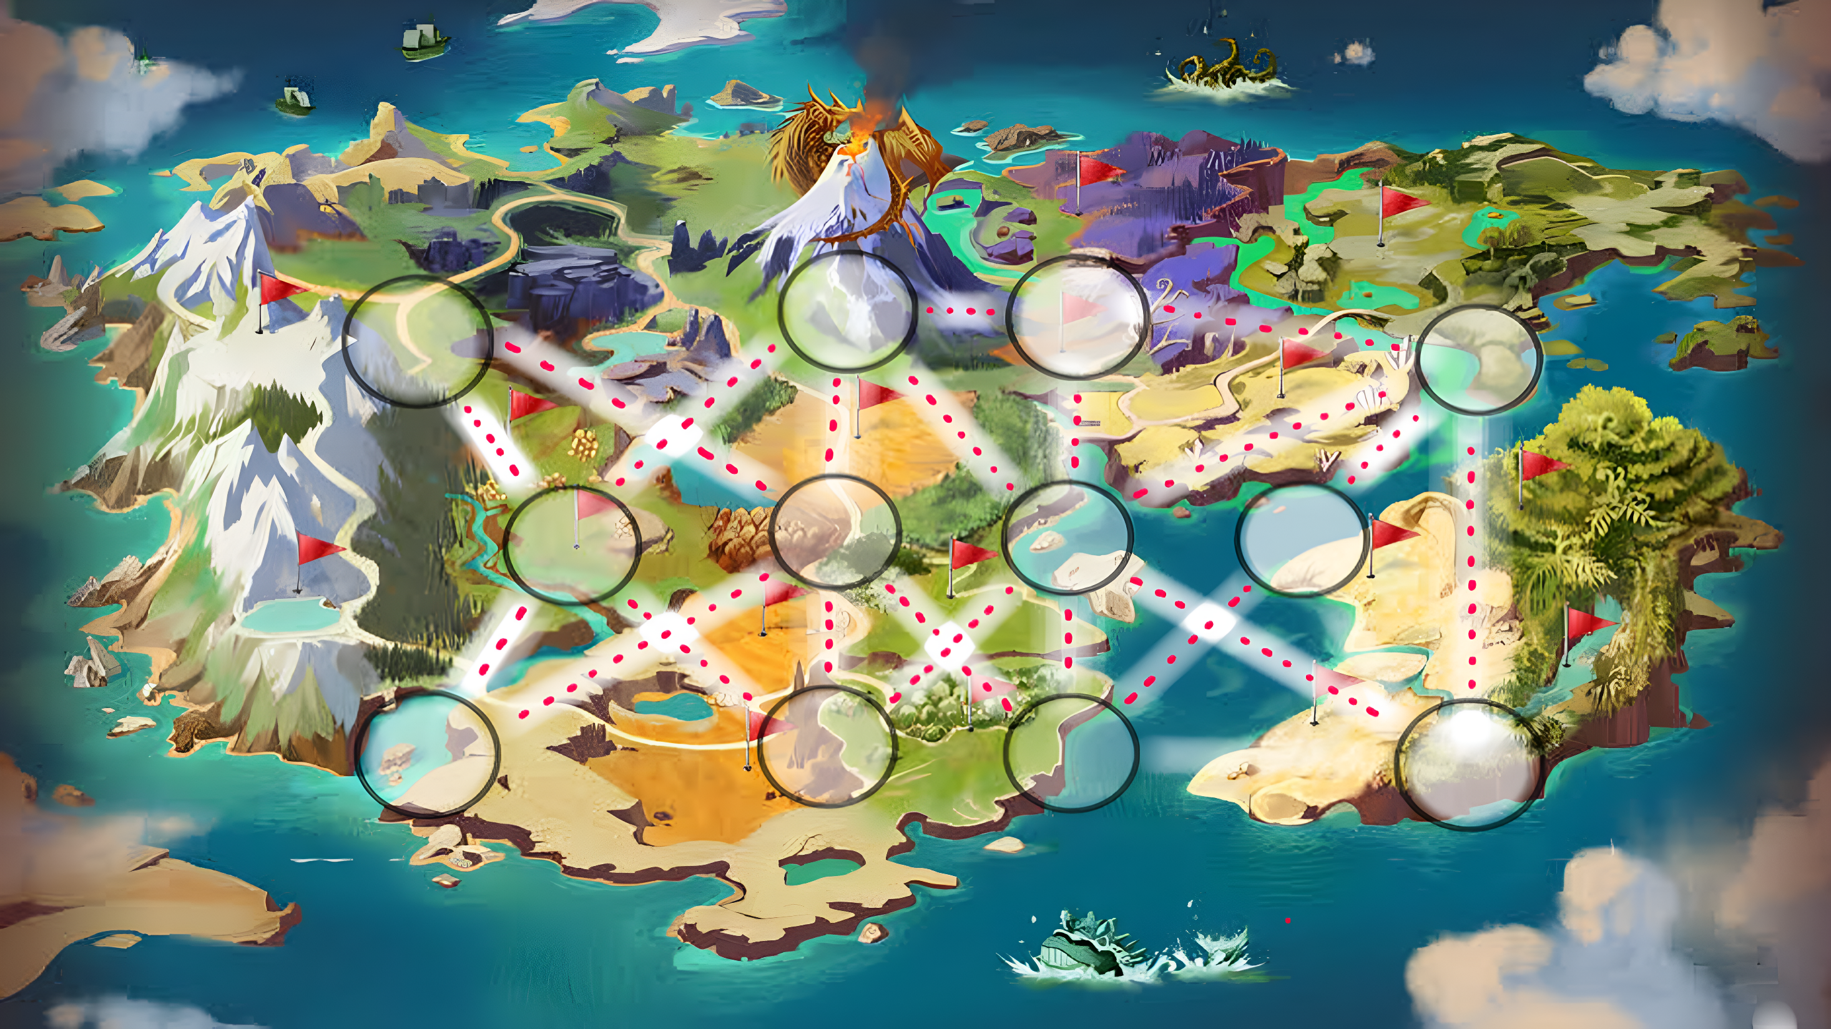
1
4
5
3
2
1
3
4
1
2
5
2
2
2
1
5
3
1
3
5

Slide 2


